Slide 1
Министерство образования РМ Портфолио Столярова Алексея Владимировича, тренера-преподавателя по футболу МУДО «ДЮСШ №4» г.о.Саранск
Дата рождения: 24.01.1991
Профессиональное образование: учитель физической культуры, МГПИ КЦ № 36521 дата выдачи 26.06.2013
Стаж педагогической работы (по специальности): 8 лет
Общий трудовой стаж: 8 лет
Наличие квалификационной категории:
Дата последней аттестации:

Slide 2
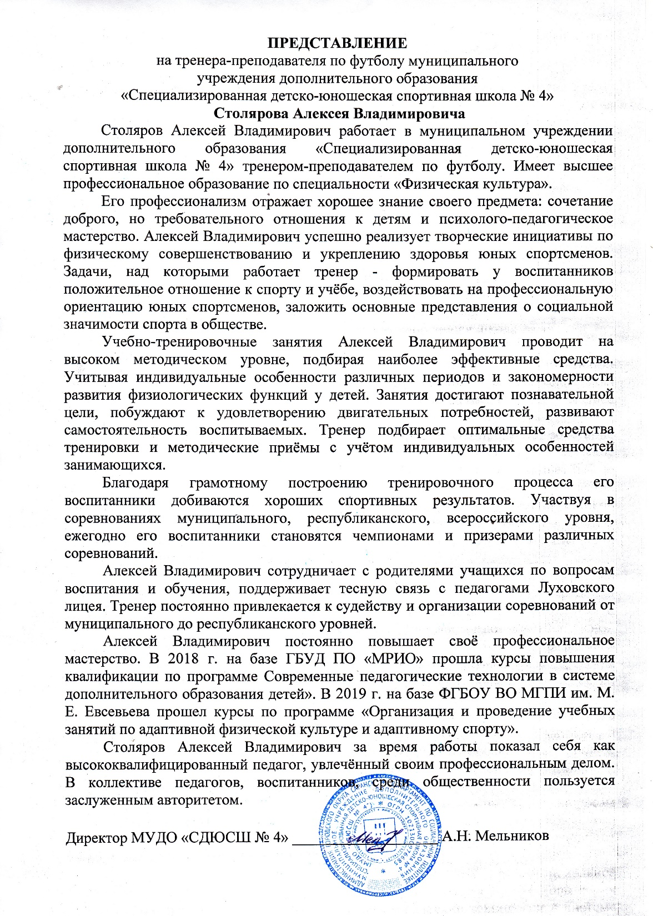

Slide 3
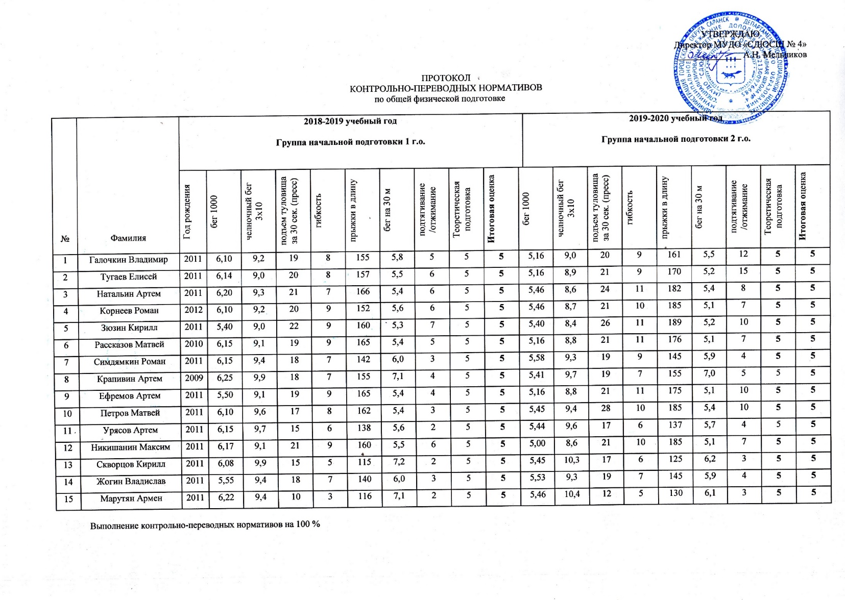
2. Степень обеспечения повышения уровня подготовленности воспитанников

Slide 4
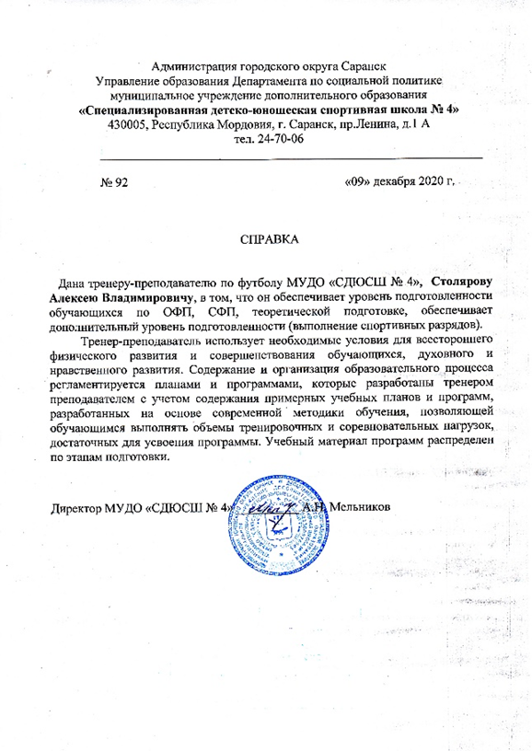

Slide 5
3. Сохранность контингента воспитанников на этапах спортивной подготовки

Slide 6
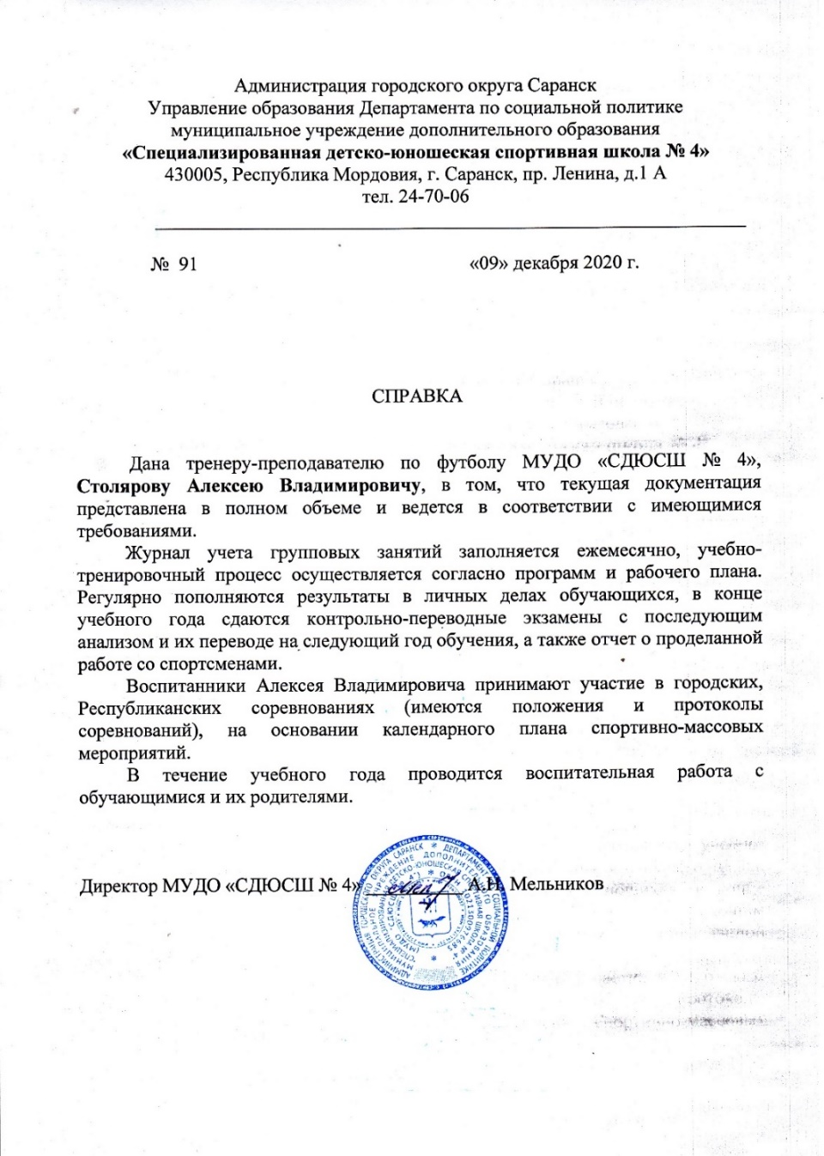
4. Результаты анализа текущей документации

Slide 7
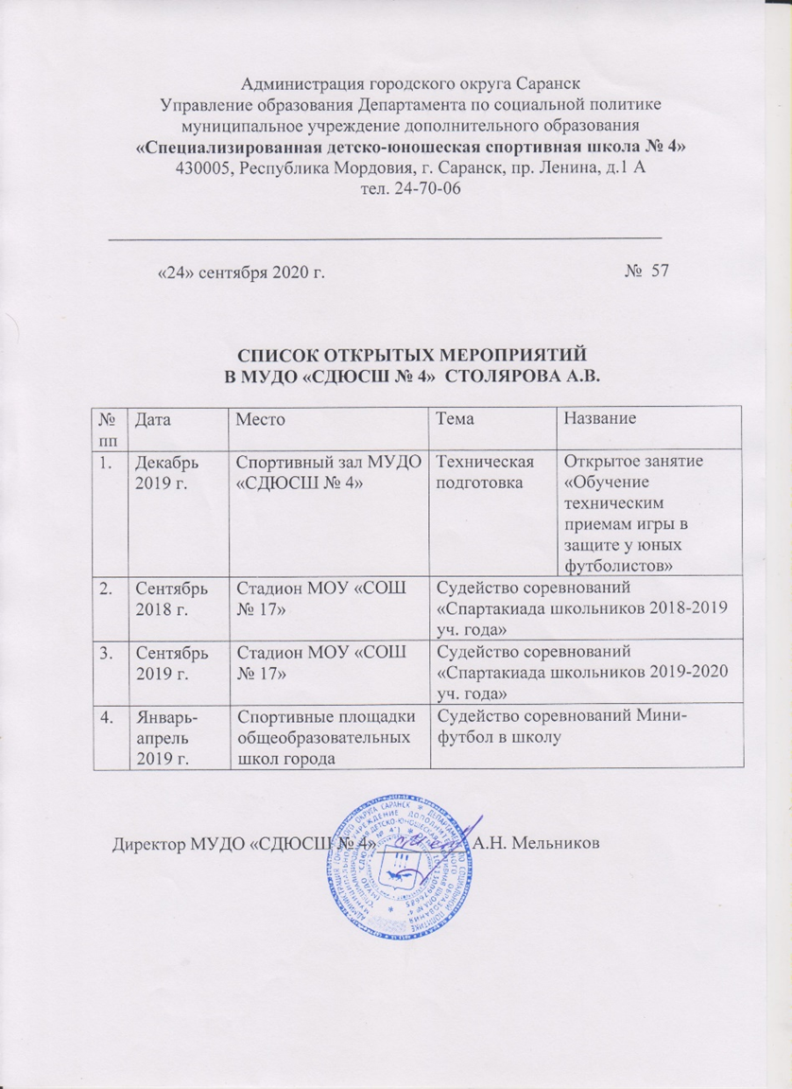
7. Проведение, мастер-классов, открытых занятий, мероприятий (очно)

Slide 8
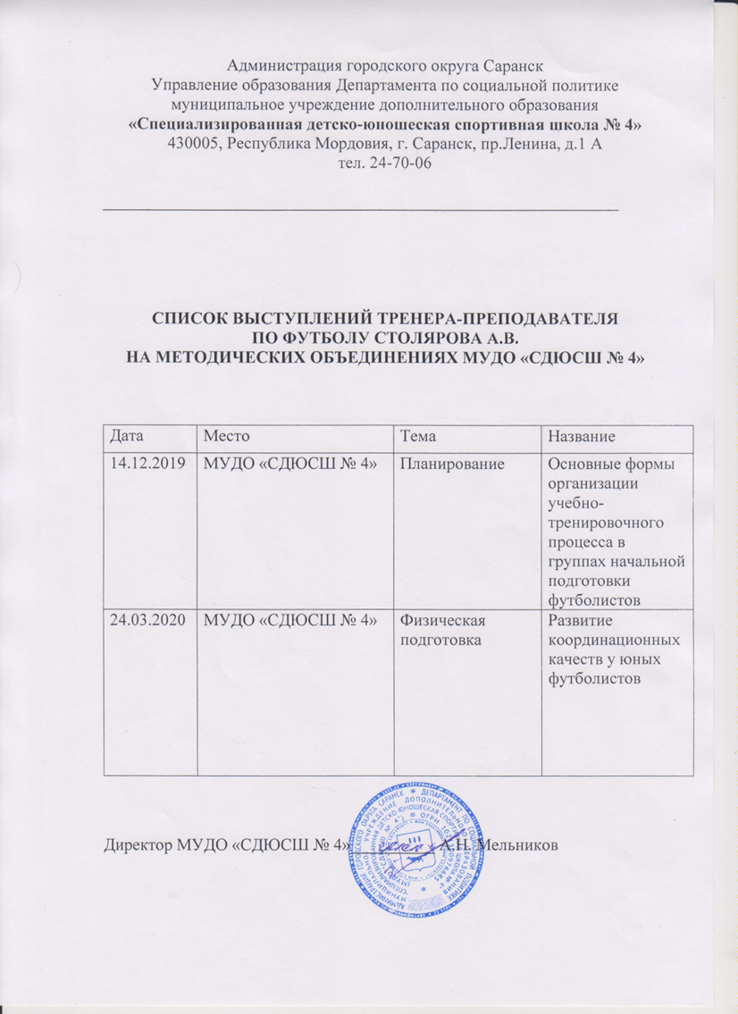
8. Выступления на заседаниях методических советов, научно-практических конференциях, педагогических чтениях, семинарах, секциях, форумах, радиопередачах (очно)

Slide 9
9. Результаты участия воспитанников в официальных соревнованиях

Slide 10
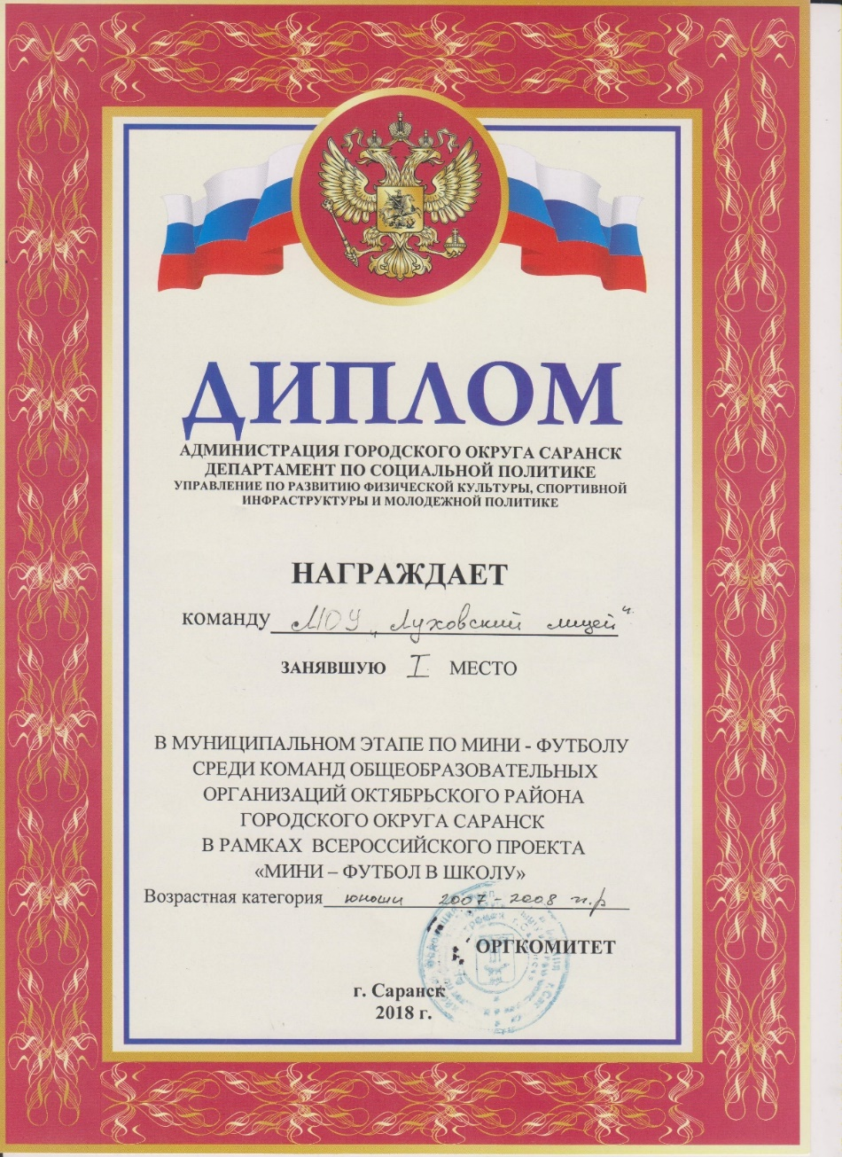
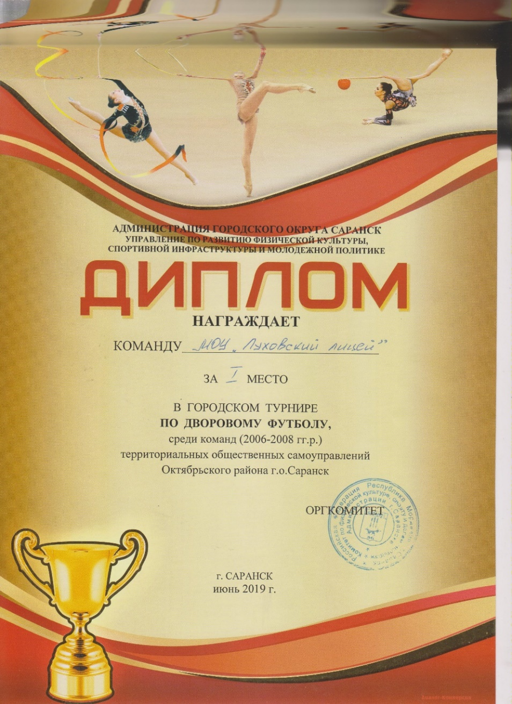

Slide 11
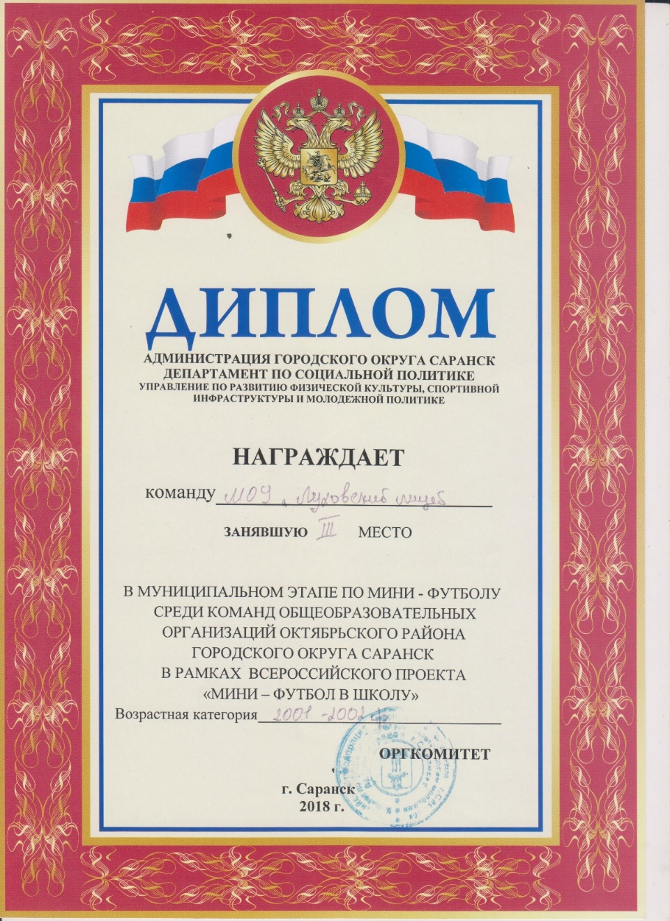

Slide 12
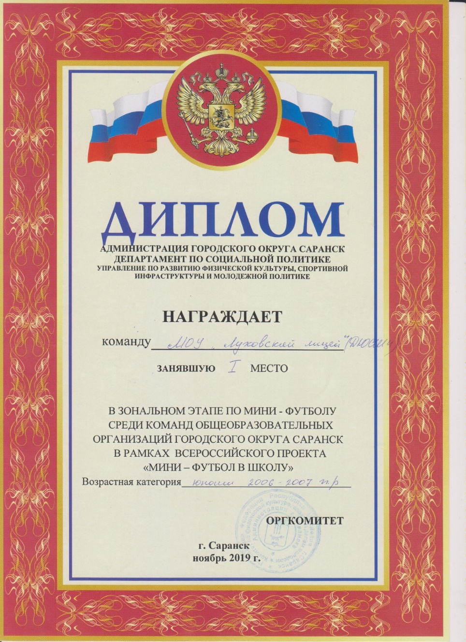
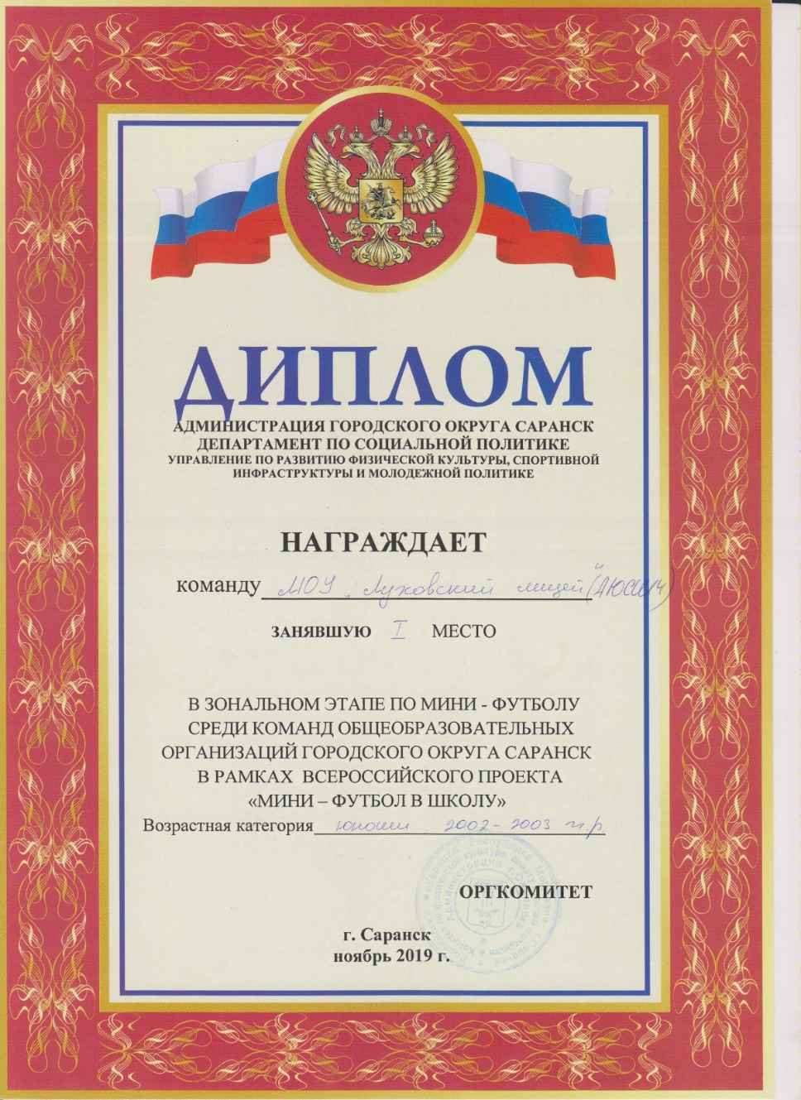

Slide 13
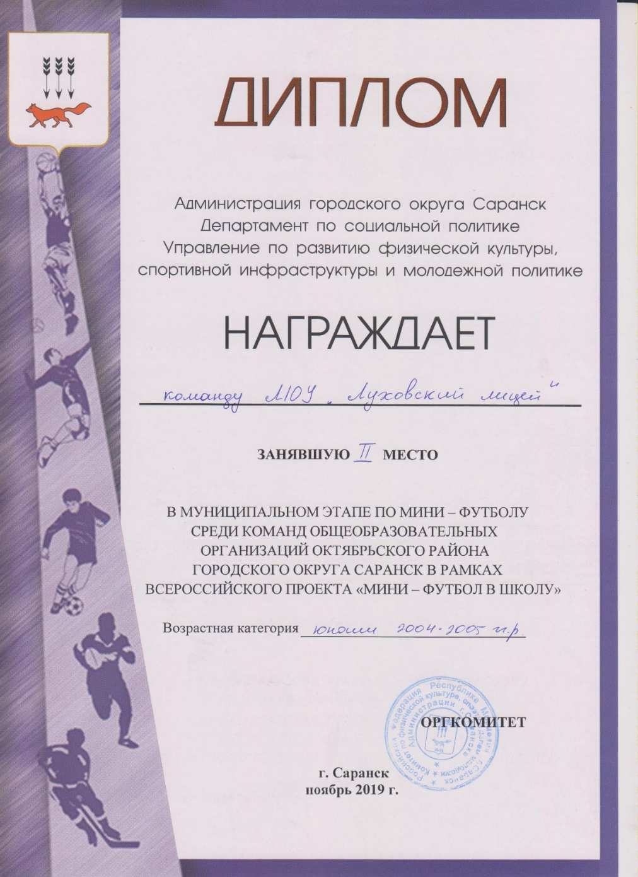

Slide 14
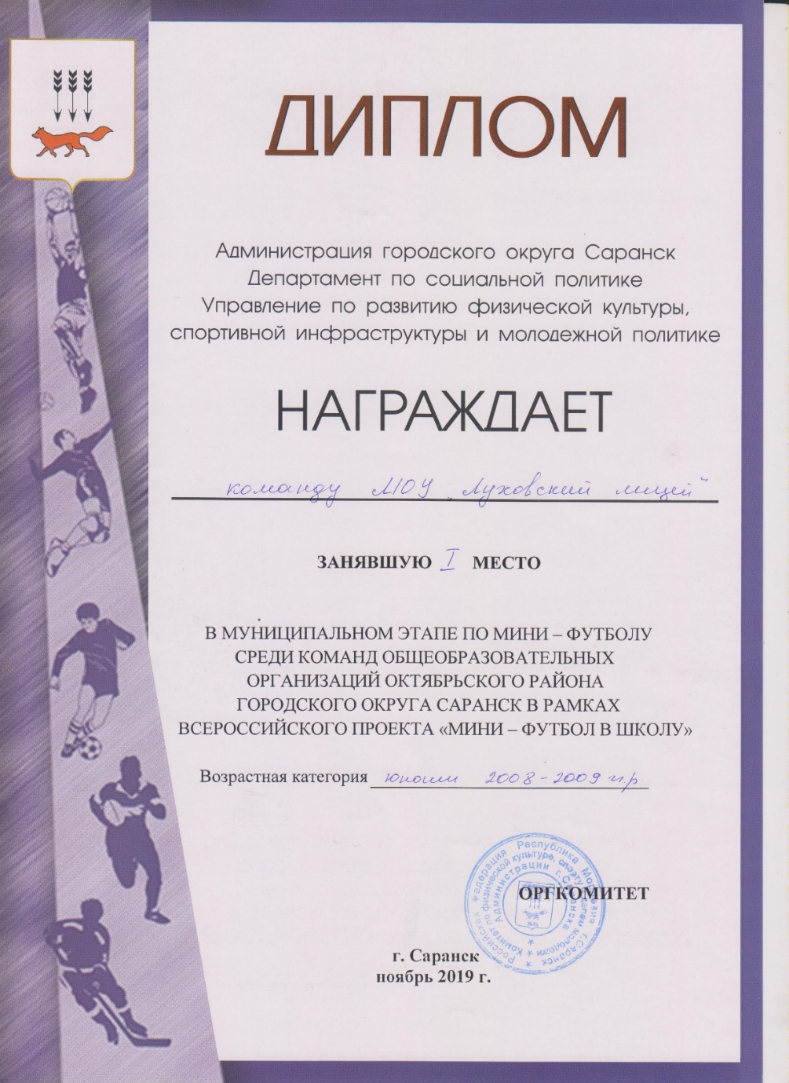

Slide 15
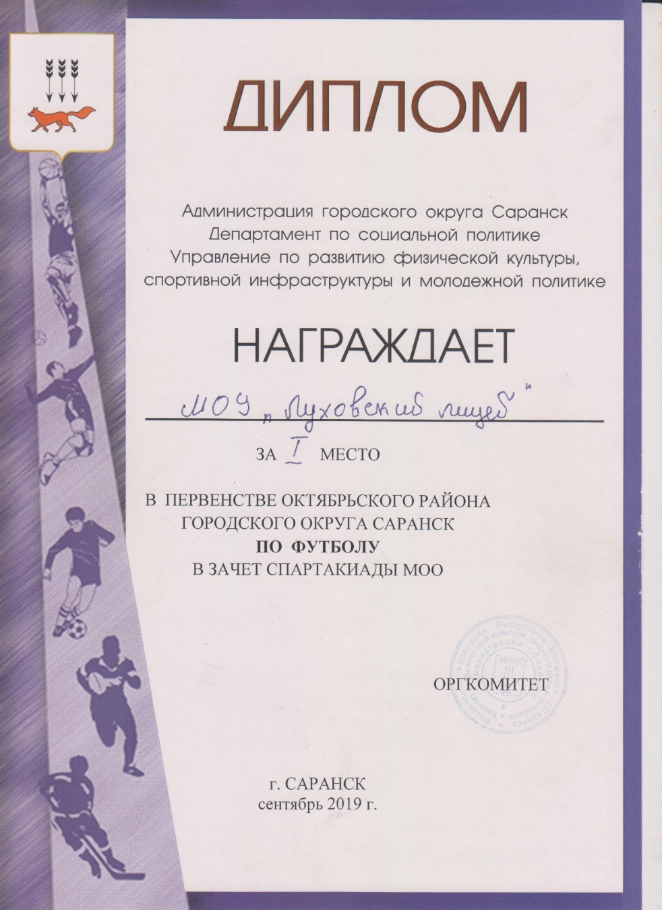

Slide 16
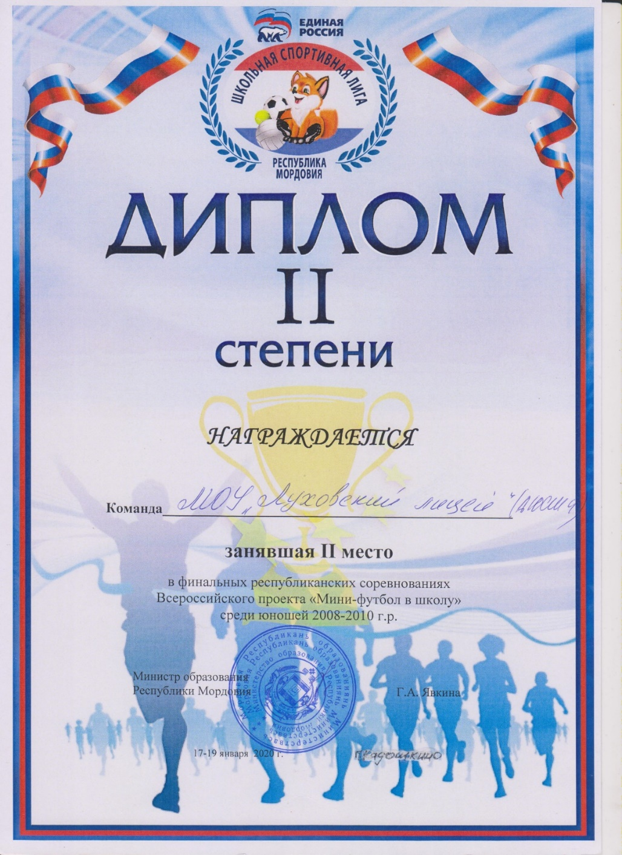

Slide 18
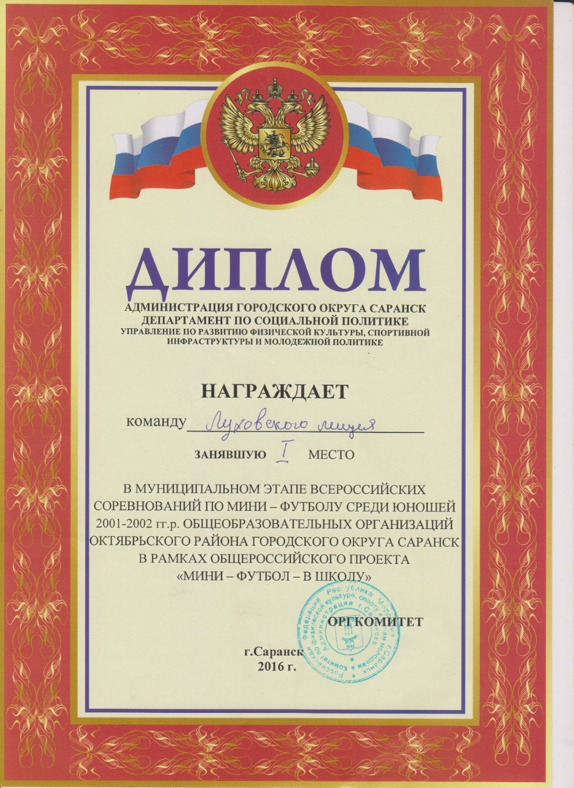

Slide 20
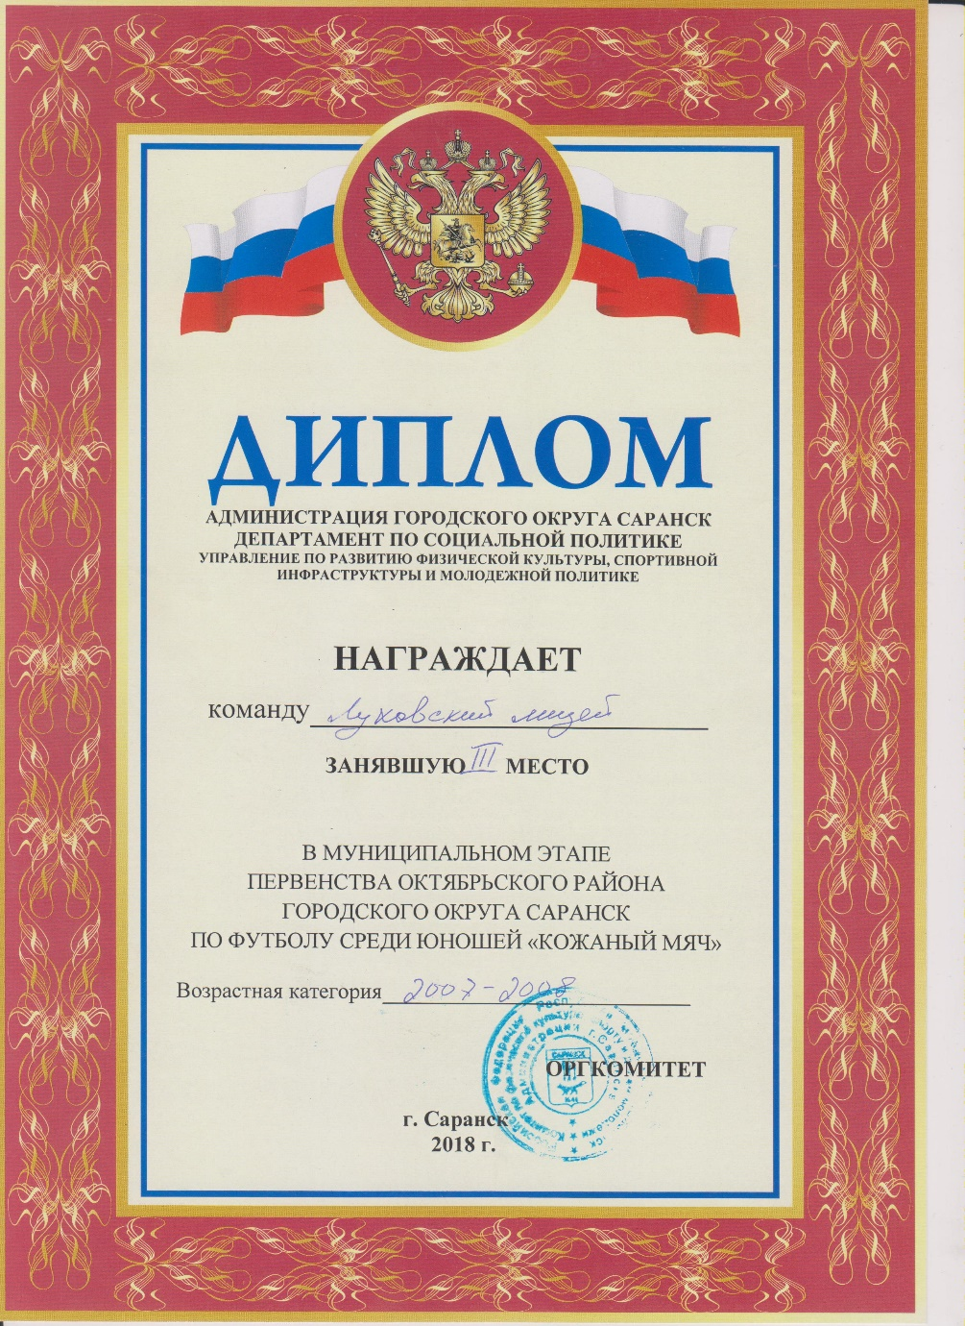

Slide 21
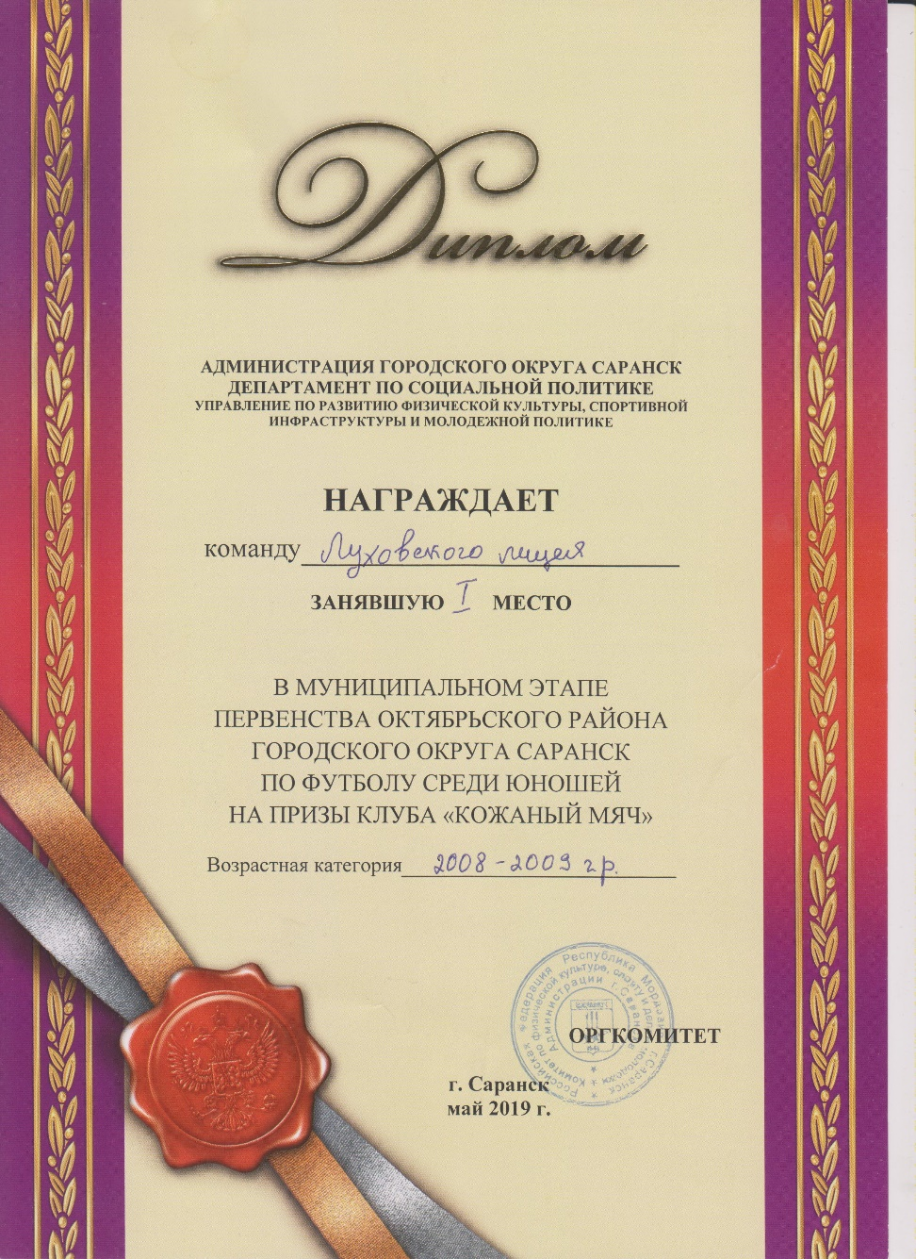

Slide 22
10. Система взаимодействия с родителями воспитанников

Slide 23
15. Награды и поощрения

Slide 24
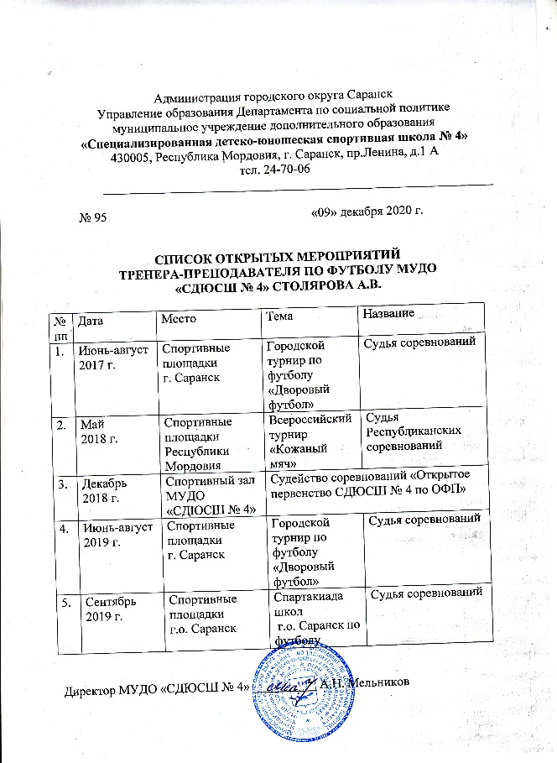
16. Общественно-педагогическая активность педагога: участие в комиссиях, педагогических сообществах, в жюри конкурсов

